Slide 1
令和７年度 小・中・義務教育・高等・特別支援学校生徒指導主事等連絡協議会
発達支持的生徒指導について
中部教育事務所
Notes:
○ みなさん、こんにちは。
○ 中部教育事務所の○○です。本日は、よろしくお願いいたします。

Slide 2
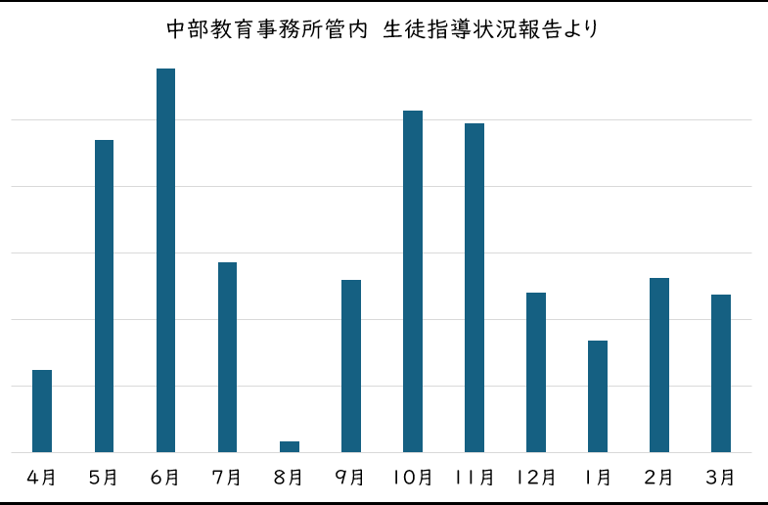
はじめに
このグラフが、何のグラフかわかりますか。
Notes:
○ まず、はじめにこちらのグラフをご覧ください。
○ こちらのグラフは、何を表しているグラフだと思いますか。生徒指導に関する何かを表しているグラフになります。

Slide 3
はじめに
日常的な支援の浸透により、大幅な増加が見られなくなっている。
Notes:
○ このグラフは、中部教育事務所管内・小中・義務教育学校における、令和６年度の「いじめの認知件数」を月別に表したものになります。
○ 今回、みなさんには、月毎における棒グラフの変化に着目していただきたいので、縦軸の数値は、あえて表示しておりません。
○ 赤い矢印を見てください。まず、４月～５、６月にかけて認知件数は急激に増えています。さらに、夏休み後、９月～１０月にかけて、また増えていることも分かると思います。
○ まず、我々が意識しなければならないのは、年度当初や及び長期休み明けにおける、支援の重要性です。４月時点での声かけ、慣れてきた頃の支援はどうだったのか、振り返る必要があると考えます。
○ ただ、１２月～３月を見てください。一定の認知数はありますが、横ばいの状態となっています。要因は様々あると思いますが、
○ これは、学校において、いろいろな問題が起こりながらも、先生方が、粘り強く児童生徒と向き合っている証拠です。そして、なおかつ、先生方による日常的な支援や働きかけが、徐々に浸透している成果とも考えられます。これは、先生方の御支援の賜です。

Slide 4
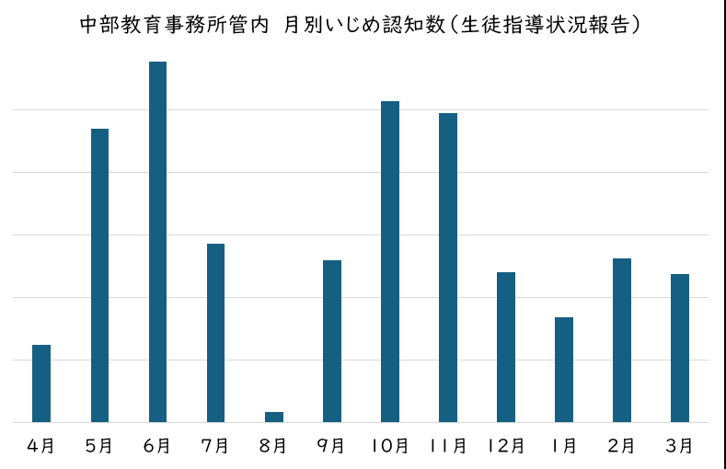
はじめに
日常的な支援の浸透により、大幅な増加が見られなくなっている。
日常的な支援の在り方の重要性
○ 学校生活における日常的な声かけ、対話の大切さ
○ 個と集団に対する働きかけの大切さ
Notes:
○ 今回は、あくまで一つの例として、「いじめの認知件数」の年間の変化について、紹介しました。
○ いじめは、当然その後の対応が大切であり、先生方が日々力を尽くされていることを踏まえたうえで、
○ 今回お伝えしたいのは、【クリック】「事象が起こる前の日常における支援」になります。
【クリック】
○ 先生方が、特定の児童生徒だけに対応するのではなく、日常的な支援を根気強く、集団の風土づくりに向けて、各学校が取り組んでいただいていることが、大幅な増加の抑制につながっているのだと思います。

Slide 5
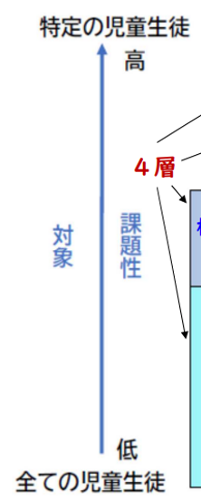
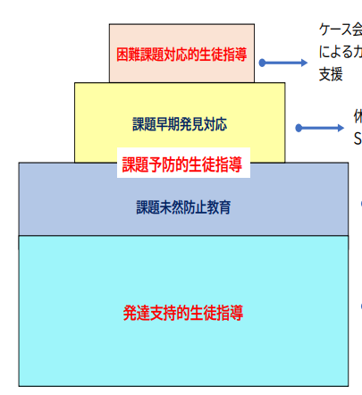
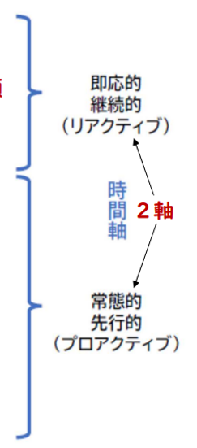
はじめに
生徒指導提要（文部科学省：令和４年１２月） 【１９ページ】
Notes:
○ このことは、生徒指導提要にもある重層的支援構造の「発達支持的生徒指導」として、明記されています。

Slide 6
はじめに
発達支持的生徒指導は、
○ 全ての児童生徒を対象に行うものである
○ 児童生徒が自発的・主体的に自らを発達させていく過程を支え
ることである。
具体的には、
日常的な日々の挨拶、声かけ、励まし、賞賛、対話、
授業や行事等を通した個と集団への働きかけ
生徒指導提要（文部科学省：令和４年１２月） 【２０ページ】
Notes:
○ 先程、人権同和・生徒指導課の説明にもありましたが、発達支持的生徒指導について、もう一度確認です。
○ 発達支持的生徒指導は、【項目を読み上げる】
○ 具体的に言うと、【読み上げる】ということになります。

Slide 7
講義の内容
０ | はじめに
１ | 学校の現状について
２ | 生徒指導の方法について
３ | 講義の振り返り
発達支持的生徒指導
について
Notes:
○ 本日の講義は、
○ 発達支持的生徒指導は・・・ということを講義の基盤としながら、こちらの流れで、話を進めさせていただきます。

Slide 8
講義の内容
０ | はじめに
１ | 学校の現状について
２ | 生徒指導の方法について
３ | 講義の振り返り
発達支持的生徒指導
について
Notes:
○ それでは、まず、「１ 学校の現状について」です。

Slide 9
学校の現状について
「令和の日本型学校教育」の構築を目指して
～全ての子供たちの可能性を引き出す、個別最適な学びと、協働的な学びの実現～（答申）
《令和３年 中央教育審議会》
今日の学校教育が直面している課題
↓
子供たちの多様化
※ 特別な支援に関する対応の難しさについての悩みも多く聞かれる
家庭環境
生徒指導上の課題
外国人児童生徒
特別支援学級
通級による指導
Notes:
○ 令和３年に中央教育審議会答申、「令和の日本型学校教育の構築を目指して」において、
○ 今日の学校教育が直面している課題として、「子供たちの多様化」が挙げられており、ここに示すような状況が顕著であると述べられています。
○ 先生方は、この中で、特にどの部分を学校の課題として捉えていらっしゃるでしょうか。
○ 各課題の現状について、少しくわしく見てみます。

Slide 10
学校の現状について
家庭環境
生徒指導上の課題
「児童生徒の問題行動・不登校等生徒指導上の諸課題に関する調査」より
（中部教育事務所管内の状況）
令和５年度と令和６年度（暫定値）の状況を比較
○ いじめ認知 ⇒
○ 暴力行為 ⇒
○ 不登校 ⇒
減 少
増 加
増 加
Notes:
○ こちらは、中部教育事務所管内における「児童生徒の問題行動・不登校等生徒指導上の諸課題に関する調査」の、令和５年度と令和６年度のデータを比較した結果です。
○ いじめの認知については、全体的な数としては、減少
○ ただし、暴力行為・不登校数については、ともに増加しています。

Slide 11
学校の現状について
特別支援学校・特別支援学級在籍者数及び通級による指導を受けている児童生徒数の推移
特別支援学級
通級による指導
397８
Notes:
○ 続いて、特別な支援に関係することについてですが、宮崎県の特別支援学級数と通級指導教室の設置状況の推移を表したグラフを紹介します。
○ 緑の棒グラフは、義務教育段階の全児童生徒数（公立小中と特別支援学校の小中学部）を表しています。１年に約千人近くのペースで減少していることがわかると思います。
○ しかし、折れ線グラフに注目してください。
○ 【青の折れ線グラフ】が、自閉症・情緒障がい特別支援学級、【赤の折れ線グラフ】が、通級による指導を受けている児童生徒数です。右肩上がりとなっています。

Slide 12
学校の現状について
通常の学級に在籍する特別な教育的支援を必要とする
児童生徒に関する調査結果（文科省２０２２）
小・中学校の通常の学級において、学習面または行動面で著しい困難を示す児童生徒の割合
↓
８．８％
高等学校では ２．２％
（教育的支援が必要）
Notes:
○ また、２０２２年文部科学省の行った調査では、通常の学級においても、学習面または行動面で著しい困難を示す児童生徒の割合は、小・中学校で８．８％、高等学校においては、２．２％と報告されています。
○ 学校によって抱える課題は様々ですが、こういった現状が、近年、特別な支援を要する児童生徒の対応に苦慮しているという声を多く耳にするようになったという要因の一つでもあると思います。

Slide 13
学校の現状について
全ての子供たちが安心して楽しく通える魅力ある環境づくり
子供たちの居場所づくり
子供の発達や学習を取り巻く状況を把握する必要性
参加の先生方は、学校における生徒指導の核となる先生方です。
先生方は、困っている周りの先生方がいらっしゃったら、
具体的にどのようなアドバイスをされますか。
Notes:
○ このような、「子供の多様化」が見られる状況において、我々が意識すべきことは、
○ 「全ての子供たちが安心して楽しく通える、魅力ある環境づくり」「子供たちの居場所づくり」について、考えていく必要があるということ。
○ つまり、誰一人として取り残さないために、「子供の発達や学習を取り巻く状況を把握する必要性」がある、ということです。
○ 本日、これからお話する内容は、先生方にとっては、「当たり前」のように実践されていることかもしれません。しかし、再確認という意味で、本日の研修を、「自分の学校はどうか」 「困っている周りの先生方に、どうアドバイスをしていくか」という視点で聞いていただけるとありがたいです。

Slide 14
講義の内容
０ | はじめに
１ | 学校の現状について
２ | 生徒指導の方法について
３ | 講義の振り返り
発達支持的生徒指導
について
Notes:
○ それでは、ここからは、具体的な生徒指導の方法について話を進めていきます。

Slide 15
生徒指導の方法について
Q１ 先生、教えてください。
生徒指導で大切なことって、
何ですか？
Notes:
○ では、早速ですが、実際の場面を想定して・・・
○ ４月、新規採用１年目の先生から、先生方に質問がありました。
○ 「先生、教えてください」【クリック】「生徒指導で大切なことって、何ですか？」先生方は、何と答えられますか。
○ 先生方は、それぞれ答えをもっていらっしゃると思います。

Slide 16
生徒指導の方法について
発達支持的生徒指導では、
日常的な日々の挨拶、声かけ、励まし、賞賛、対話、
授業や行事等を通した個と集団への働きかけ が大切である。
生徒指導の方法
１ 児童生徒理解
２ 集団指導と個別指導
３ チーム支援による組織的対応
生徒指導提要（文部科学省：令和４年１２月） 【２３～２８ページ】
Notes:
○ 生徒指導提要には、具体的な生徒指導の方法として主にこちらに示す３つ記載があります。
○ 本日は、その中でも特に基本的な内容である、１ 児童生徒理解 と ２ 集団指導と個別指導 を中心に話しを進めます。

Slide 17
生徒指導の方法について
生徒指導の方法
１ 児童生徒理解
（１） 観察
（２） 面談
（３） 質問紙調査
学級、授業、提出物（生活ノート） 等
教育相談、三者面談 等
学校生活アンケート、QU等
生徒指導提要（文部科学省：令和４年１２月） 【２３、２４ページ】
Notes:
○ まず、児童生徒理解です。
○ 児童生徒理解の手段は様々ですが、学校でよく取り組んでいる手段としては、主に３つ挙げられます。
○ （１）には、学級での様子、授業の様子、提出物、たとえば生活ノートの日誌の内容等からの観察があります。もちろん、学級担任だけが行うのではなく、学年の先生、中学校・高等学校、特別支援学校においては教科担任や部活動顧問の協力も必要です。
○ （２）では、教育相談、保護者を交えた三者相談等が考えられます。
○ （３）は、学校生活アンケート等（いじめアンケート等）、市町村や学校単位で行うＱＵ等の実施です。

Slide 18
生徒指導の方法について
生徒指導の方法
１ 児童生徒理解
（１） 観察
（２） 面談
（３） 質問紙調査
観 察
学級、授業、提出物（生活ノート） 等
面 談
教育相談、三者面談 等
随意相談
質問紙調査
学校生活アンケート、QU等
アンケートの振り返り
生徒指導提要（文部科学省：令和４年１２月） 【２３、２４ページ】
Notes:
○ これらの３つについて、少し詳しく話をしていきます。
○ まず、（２）の「面談」ですが、【クリック】、面談というと、定期的な面談が思い浮かぶはずです。定期的な面談において、児童生徒や保護者等の話に耳を傾ける、また、こちらの指導方針や気持ちなどをしっかり伝えることもできます。
○ そのことと同時に、ちょっとした時間の活用も大切です。【クリック】「チャンス相談」とも言いますが、日頃すれ違った際や、日常におけるちょっとした機会で関わりをもつことは児童生徒との信頼関係にもつながります。
○ また、（３）の質問紙調査は、【クリック】、客観的な視点で、児童生徒について考える機会となります。大切なのは、「振り返り」ではないでしょうか。【クリック】学校生活アンケートの読み込み、そして、振り返りから分かる、児童生徒の状況が必ずあるはずです。
○ このような児童生徒理解を充実させるために、様々な手段を提案したり、そこで得られた情報をどう共有して対応していくか、マネジメントを行うのが生徒指導主事の大きな役割の一つです。
○ さて、（２）面談、（３）質問紙調査、と話をしてきましたが、その基本にもなるのが、【クリック】（１）の「観察」です。先生方は、普段、児童生徒の観察を、どのようなことを意識して行っているでしょうか。

Slide 19
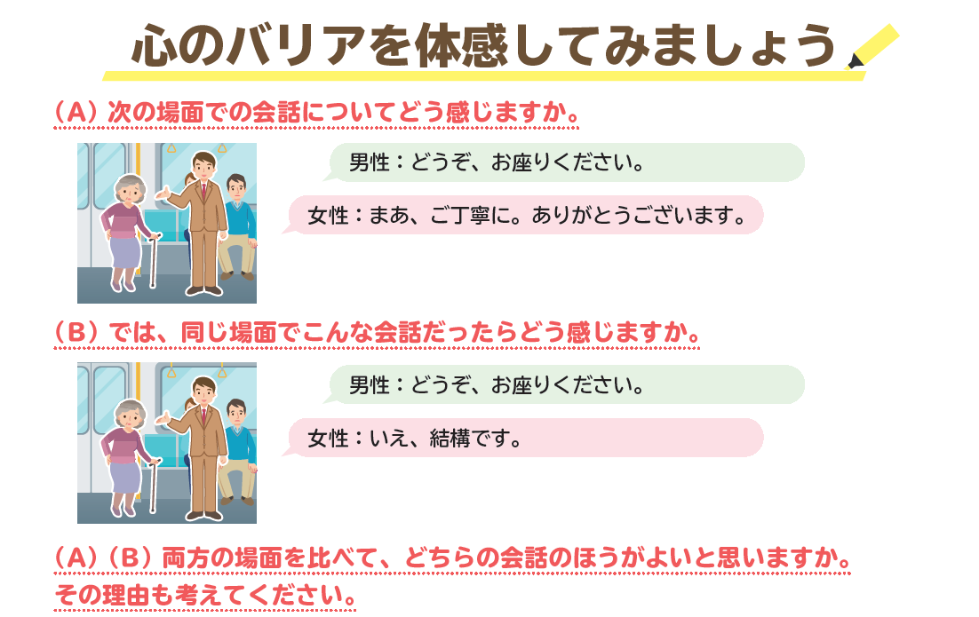
生徒指導の方法について
観 察
Notes:
○ ここで、実際に先生方にも体感していただきたいと思います。
○ Ａの場面と、Ｂの場面、どちらの会話の方がよいと思われますか。その理由も含めて考えてみてください。（少し考えていただく）
○ 「Ａが理想だろう」と考える方もいらっしゃれば、「いや、どちらがよいということはない」と思われる方もいらっしゃるかもしれません。

Slide 20
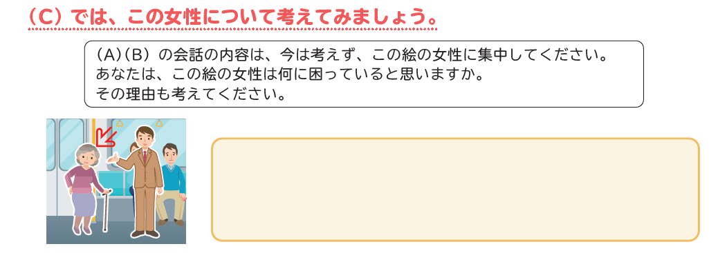
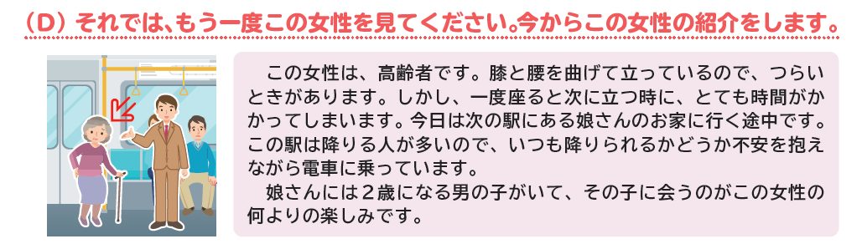
学校の現状について
観 察
○ 一人一人を見ること
○ じっくり考えること
○ 相手の立場に立つこと（背景を考える）
Notes:
○ では、（Ｃ）この女性について、みなさんで考えてみましょう。
○ 先程の（Ａ）（Ｂ）の会話の内容は、今は考えず、この絵の女性に集中してください。先生方は、この絵の女性は何に困っていると思いますか。その理由も考えてください。（１分間考えてもらう）
○ 先生方、ありがとうございました。
○ それでは、もう一度、この女性を見てください。今からこの女性の紹介をします。【スライドを読み上げる】
○ 「なるほど」と思われますよね。
○ ここでお伝えしたいのは、「この女性の事情を知って、どう考えたか」ではありません。先生方は、先程の（C）の場面で、女性が『何に困っているのだろう』と、この「女性」の立場に立って、見て、じっくり考えて、想像したはずです。【クリック】
○ やはり生徒指導においても大事なのは、「一人一人を見ること」、「考えること」、そして、「相手の立場に立つこと」。観察ではないでしょうか。いろんな児童生徒がいるからこそ、教師は、この「眼」を鍛えていく必要があると考えます。様々な視点から、児童生徒を観察する意味について、少しでも感じとっていただき、各学校で先生方へ伝えていただけるとありがたいです。

Slide 21
生徒指導の方法について
生徒指導の方法
１ 児童生徒理解
（１） 観察
（２） 面談
（３） 質問紙調査
観 察
学級、授業、提出物（生活ノート） 等
面 談
教育相談、随意相談、三者面談 等
質問紙調査
学校生活アンケート、QU 等
生徒指導提要（文部科学省：令和４年１２月） 【２３、２４ページ】
Notes:
○ ここまで、児童生徒理解について述べてきました。

Slide 22
生徒指導の方法について
生徒指導の方法
２ 集団指導と個別指導
集団に支えられて個が育ち、個の成長が集団を発展させるという相互作用により、
児童生徒の力を最大限に伸ばし、
児童生徒が社会で自立するために必要な力を
身に付けることができるようにする。
生徒指導提要（文部科学省：令和４年１２月） 【２３、２４ページ】
Notes:
○ 続いて、２ 集団指導と個別指導 です。
○ 「集団指導と個別指導」を行う目的として、生徒指導提要には次のように記載されています。
○ ここで、留意すべきことを図で表すと次のようになります。

Slide 23
生徒指導の方法について
生徒指導の方法
２ 集団指導と個別指導
集団指導と個別指導の相互作用
集団指導
個別指導
集団の中でも
個に配慮すること
個別指導
集団から
離れて行う指導
生徒指導提要（文部科学省：令和４年１２月） 【２３、２４ページ】
Notes:
○ 個別指導には二つの概念があって、それが、「集団から離れて行う指導」と「集団指導の中でも個に配慮すること」になります。
○ この二つの個別指導を意識しながら、集団づくりを行うことで、集団指導がよりよいものとして作用していくということになります。

Slide 24
生徒指導の方法について
生徒指導の方法
Q２ 先生、教えてください。
学級経営（集団づくり）は、
まず、何から始めればよいですか？
２ 集団指導と個別指導
集団指導と個別指導の相互作用
集団指導
個別指導
集団の中で行う
個への配慮
個別指導
集団から離れて行う
個別指導
生徒指導提要（文部科学省：令和４年１２月） 【２３、２４ページ】
Notes:
○ このことを、具体的にイメージしていただくために、ここは先生方から意見をいただきます。
○ では、『４月、新規採用１年目の先生から質問がありました。』
○ 「先生、教えてください」【クリック】「学級経営（学級集団づくり）は、まず何から始めればいいですか？」
○ 先生方は、どうアドバイスされますか。ここは、少し時間を取りますので、考えてください。せっかくですので、隣や周りの方々と意見交換をお願いします。【１～２分】
【意見交換後、実際に発表してもらう、こちらのスライドに出た意見を担当が打ち込んで可視化できれば行う】

Slide 25
生徒指導の方法について
生徒指導の方法
Q２ 学級経営
（集団づくり）は、
まず、何から始めればよいですか？
２ 集団指導と個別指導
集団指導と個別指導の相互作用
集団指導
個別指導
集団の中で行う
個への配慮
個別指導
集団から離れて行う
個別指導
生徒指導提要（文部科学省：令和４年１２月） 【２３、２４ページ】
Notes:
【意見交換後、実際に発表してもらう、こちらのスライドに出た意見を担当が打ち込んで可視化するとよい】
※ 人の話を聞くこと？
※ 目標づくり？
※ ルール（約束事）づくり？
※ 言葉遣い？
※ 人間関係づくり？
※ 雰囲気づくり？
※ 周りを大事にする？
※ 信頼関係づくり？
○ 先生方、ありがとうございました。【出されたこと】のような内容が出てきました。
○ 先程の私の質問に、「これ」という正解はありません。「どれが一番」という順位付けも存在しないと思います。先生方の考え方や指導方法によって様々なアプローチの仕方があるはずです。間違いないのは、ここに挙げられた全ての意見が、よりよい集団づくりを行うにために、欠かすことのできない内容だということです。

Slide 26
生徒指導の方法について
生徒指導の方法
教職員は、一人一人の児童生徒が
① 安心して生活できる
② 個性を発揮できる
③ 自己決定の機会を持てる
④ 集団に貢献できる役割を持てる
⑤ 達成感・成就感を持つことができる
⑥ 集団での存在感を実感できる
⑦ 他の児童生徒と好ましい人間関係を築ける
⑧ 自己肯定感・自己有用感を培うことができる
⑨ 自己実現の喜びを味わうことができる
ことを基盤とした集団づくりを行う
集団指導を行う際、まず、
何の指導から
始めますか？
個別指導
集団から離れて行う
個別指導
生徒指導提要（文部科学省：令和４年１２月） 【２５ページ】
Notes:
○ 先生方からは、このような内容を出していただきましたが、生徒指導提要には『集団づくりの基盤』として、①～⑨のように記載されています。
○ 【クリック】 教職員は、一人一人の児童生徒が
① 安心して生活できる
② 個性を発揮できる
③ 自己決定の機会を持てる
④ 集団に貢献できる役割を持てる
⑤ 達成感・成就感を持つことができる
⑥ 集団での存在感を実感できる
⑦ 他の児童生徒と好ましい人間関係を築ける
⑧ 自己肯定感・自己有用感を培うことができる
⑨ 自己実現の喜びを味わうことができる
○ 例えば、先生方から出された【ルールを守る指導】であれば、①の安心して生活する ことが基盤（土台）となっているはずです。
○ さらに、【思いやりの指導】であれば、①の安心して生活できること、や⑦の好ましい人間関係を築くため が基盤（土台）となっているはずです。
○ このように、９つの視点とのつながりを意識した指導が必要であり、かつ、集団づくりを行う上でも、あくまで「一人一人の児童生徒の立場に立つ」ということが前提であることを踏まえる必要があるということです。

Slide 27
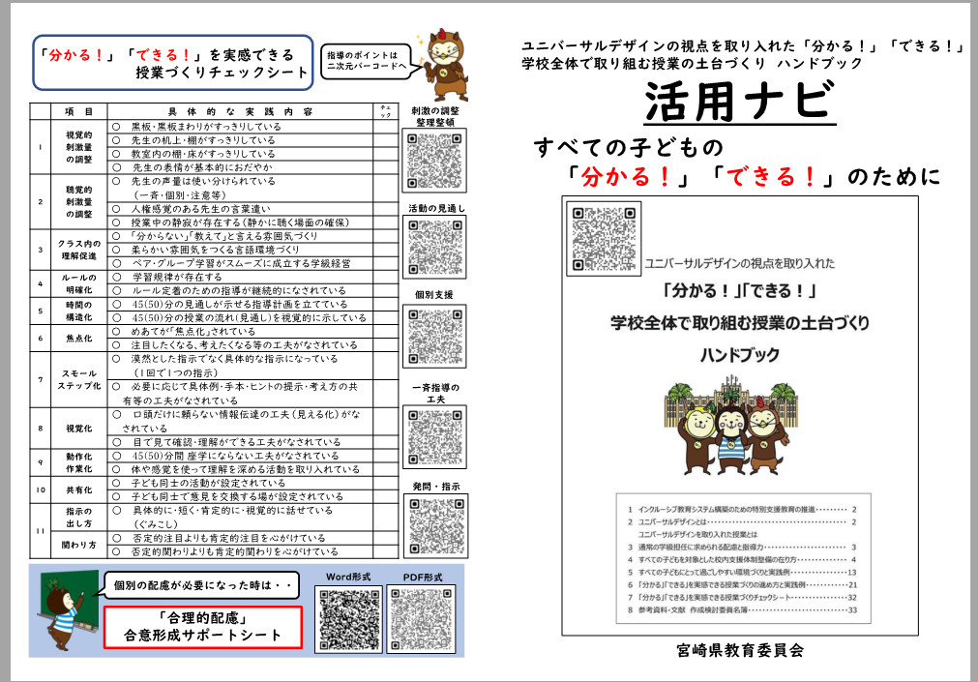
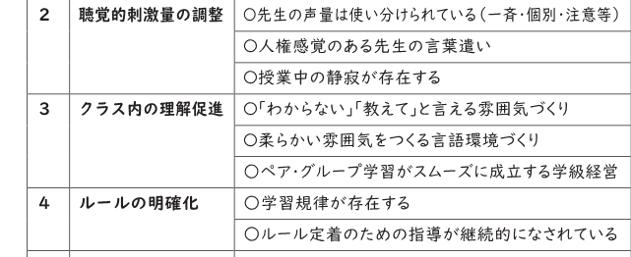
生徒指導の方法について
教職員は、一人一人の児童生徒が
① 安心して生活できる
② 個性を発揮できる
③ 自己決定の機会を持てる
④ 集団に貢献できる役割を持てる
⑤ 達成感・成就感を持つことができる
⑥ 集団での存在感を実感できる
⑦ 他の児童生徒と好ましい人間関係を築ける
⑧ 自己肯定感・自己有用感を培うことができる
⑨ 自己実現の喜びを味わうことができる
ことを基盤とした集団づくりを行う
学校全体で取り組む授業の土台づくりハンドブック （宮崎県教育庁特別支援教育課：令和４年３月）
Notes:
○ ここまで、集団指導と個別指導について話をしてきましたが、一つ紹介です。
○ これは、特別支援教育課が作成した「UDハンドブック」の最終ページに掲載されているチェックシートの一部になります。
○ ユニバーサルデザインというと、どうしても「特別な支援を要する児童生徒」や「物理的環境の整備」に焦点をあてたもの、という形で伝わってしまうことがあります。ですが、本来、このハンドブックは、【クリック】「すべての子どもにとって過ごしやすい環境づくり」という目的のもと、作成をされております。
○ チェック項目をご覧ください。
○ 例えば、「わからない、教えてと言える雰囲気づくり」、「柔らかい雰囲気をつくる言語環境づくり」、「学習規律が存在する」「ルール定着のための指導」などの項目が、
○ こちら、【クリック】先程、御提示した①～⑨の「集団づくりを行う際の基盤」や、先程先生方から出された内容とつながる部分もあることが御理解いただけると思います。
○ 各学校で、「よりよい集団づくり」を、教師の視点で行う際の参考になると考えます。
○ 誰一人取り残さない生徒指導が求められている現在、このUDハンドブックの視点を、是非、すべての先生方に知っていただき、活用いただきたいと思います。

Slide 28
講義の内容
０ | はじめに
１ | 学校の現状について
２ | 生徒指導の方法について
３ | 講義の振り返り
発達支持的生徒指導
について
Notes:
○ では、本日の講義の振り返りです。

Slide 29
講義の振り返り
発達支持的生徒指導では、
日常的な日々の挨拶、声かけ、励まし、賞賛、対話、
授業や行事等を通した個と集団への働きかけ が大切である。
生徒指導の方法
１ 児童生徒理解
２ 集団指導と個別指導
３ チーム支援による組織的対応
生徒指導提要（文部科学省：令和４年１２月） 【２３～２８ページ】
Notes:
○ 発達支持的生徒指導は、日常的な日々の挨拶、声かけ、励まし、賞賛、対話、授業や行事等を通した個と集団への働きかけが大切であるということ
○ 生徒指導の方法として、基本的な内容である
１ 児童生徒理解
２ 集団指導と個別指導 について、例を挙げながら説明を行いました。

Slide 30
講義の振り返り
児童生徒理解
集団指導と個別指導
チーム支援による
組織的対応
Notes:
○ 学校には、様々な状況の児童生徒がいます。どんな児童生徒でも、本人が抱えている本当の思いというものは見えにくいものです。
○ だからこそ、誰一人取り残さない生徒指導を行うには、
○ 一人一人を見る、そして、関わりをもっていく、という児童生徒理解
○ 集団づくりを基盤とした集団指導と個別指導の相互作用が重要になります。
○ そして、これらのことを、全職員で考えること、そして、全職員でやってみること、これが本当の意味での「チーム支援」であると考えます。
○ 講義のはじめにも、伝えさせていただきましたが、先生方は学校の核となる先生方です。この、チーム支援を上手にコーディネートすることが、生徒指導主事の大きな役割です。
○ 先生方の力が、これまで以上に、周りの先生方を支える、引いては児童生徒を支える力になることを願っています。
○ 以上で、講義を終了します。ありがとうございました。

